Slide 1
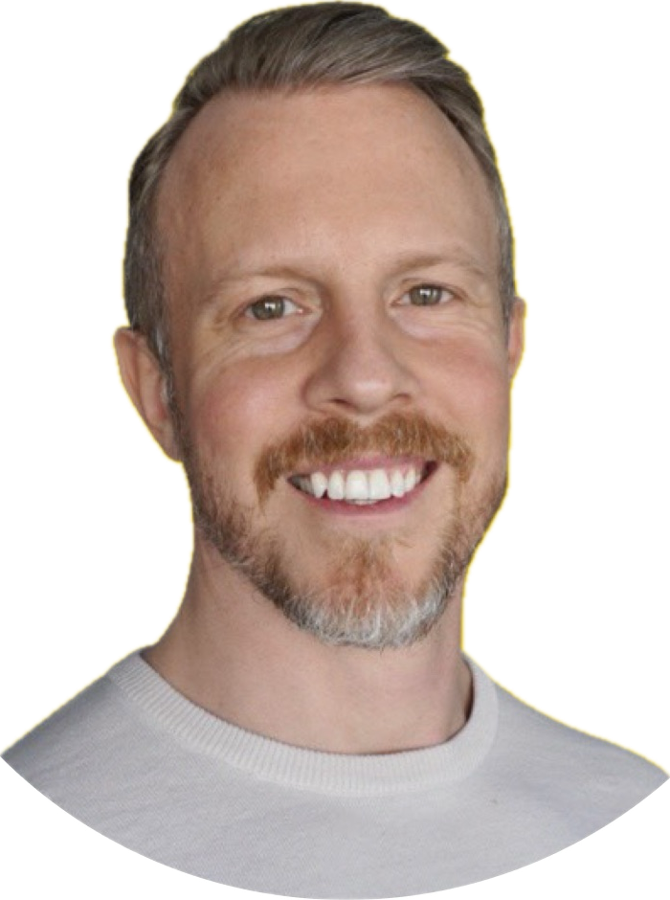
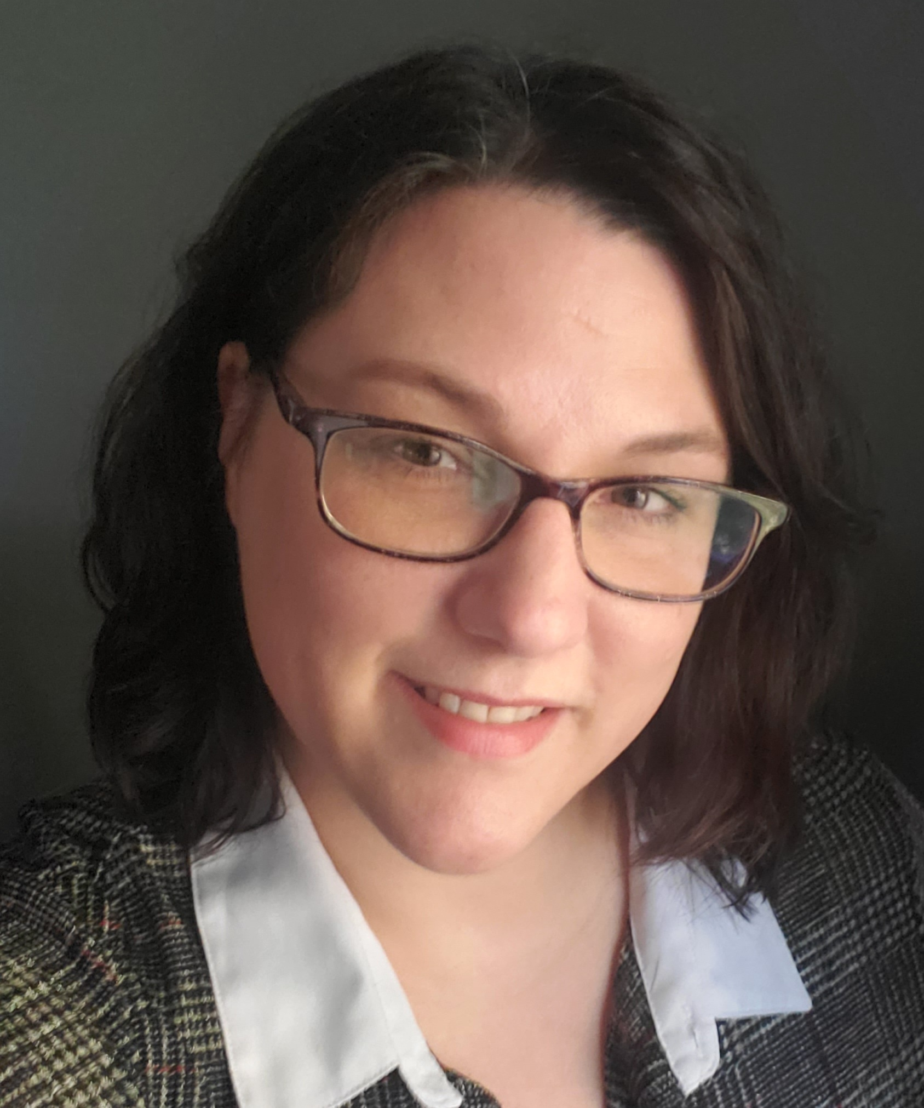

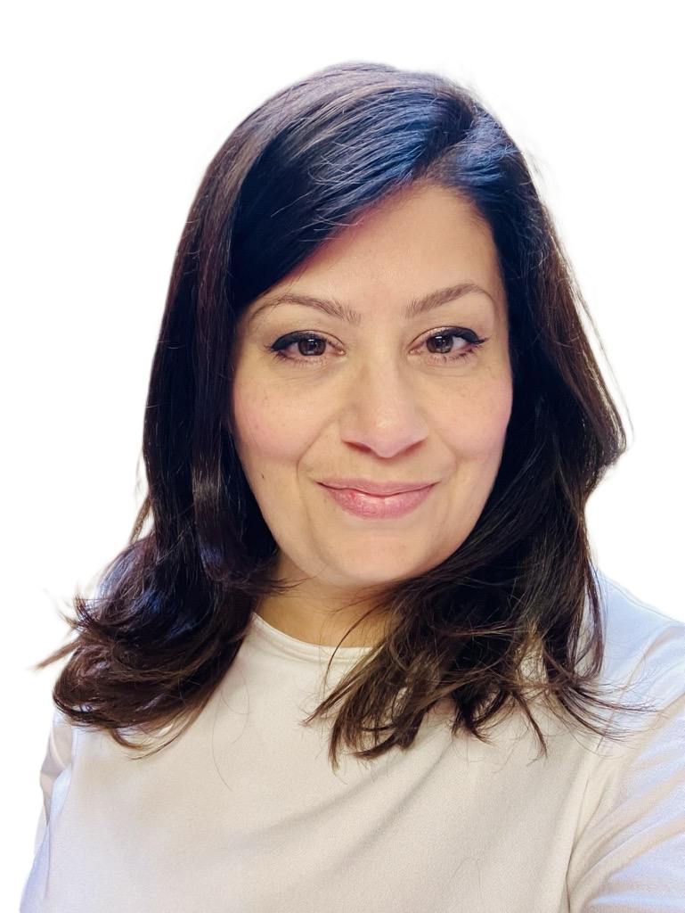
L’équipe
Jason Le Houillier
Karine Fortin
Gestion du changement
Gestion de projet
Gestion qualité
Cynthia Cassab
Professionnelle des ressources humaines
Annie Patricia Raymond
Formation,….
Daniel Agustin Gonzalez Zubillaga
Programmation, …..

